Slide 1
1-Écrire un nombre Écris les nombres dans lesquels tu entends 7
723 - 273 - 372 - 327 - 732

Slide 2
2- Écris le nombre en lettres.
428

Slide 3
3- Écrire un nombre par recomposition 60 + 200 +5 Ecris le nombre
6c et 2u c’est …

Slide 4
4-Compare deux nombres // Range ces trois nombres dans l’ordre croissant/ Décroissant / Compare
60+100+100 … 200+30+10

Slide 5
5-Encadrer un nombre à l’unité, à la dizaine, à la centaine Encadre ce nombre à l’unité.
…… < 600 < …..

Slide 6
6- Continue la suite des nombres (écris les trois nombres suivants en appliquant la règle) / Ajouter, soustraire deux nombres Continue Calcule
326-328-330-…-…-…

Slide 7
7- Compléter à la dizaine sup , à la centaine sup / Compléter à un nombre ex. 43 + …. = 65 ou avec retenue 46 + …. = 65 Complète
153 + … = 166

Slide 8
8-
Écris la valeur du canard et celle de la poule.

Slide 9
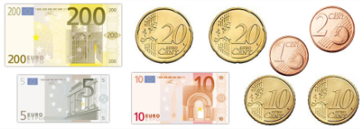
9- Donner une somme par lecture et calcul des pièces et billets en euros et en centimes d’euros. Quelle est cette somme ? N’oublie pas l’unité !

Slide 10
10- Poser et calculer une addition, une soustraction (rapidement)
Pose et calcule
La somme de 482 et 137
1
4 8 2
+ 1 3 7
6
1
9

